Slide 1


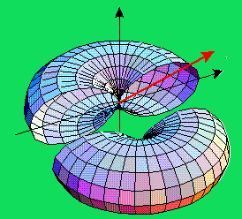
ELEKTROMAGNETIKA TERAPAN
Wave guide
DWI ANDI NURMANTRIS
UNANG SUNARYA
HASANAH PUTRI
ATIK NOVIANTI

Slide 2
POKOK BAHASAN
1. Definisi Wave Guide
2. Mode Gelombang dalam Wave Guide
2.1 Rectangular Waveguide mode TM
2.2 Rectangular Waveguide mode TE

Slide 3
1. Definisi Wave Guide
Wave Guide merupakan salah satu jenis saluran transmisi berbentuk pipa berongga dimana biasanya terbuat dari material konduktor yang baik dimana bagian rongganya berisi bahan dielektrik sempurna umumnya berupa udara kering.
Adapun penampang wave guide biasanya berbentuk persegi panjang (rectangular), lingkaran (circular), dan berbentuk ellips seperti pada gambar berikut :
rectangular
sirkular
ellips

Slide 4
2. Mode Gelombang dalam Wave Guide
Tidak seperti pada saluran dua kawat yang memungkinkan mode gelombang TEM, maka pada wave guide yang sering disebut saluran transmisi kawat tunggal tidak dimungkinkan muncul mode TEM. Dengan kata lain mode TEM tidak dapat menjalar pada saluran transmisi kawat tunggal. Hanya mode dengan orde yang lebih besar biasanya dalam bentuk mode Transverse Electric ( TE ) dan Transverse Magnetik ( TM) saja yang dapat menjalar dalam wave guide.
Wave guide bisanya digunakan untuk sinyal berfrekuensi tinggi. Ini bukan berarti bahwa sinyal dengan mode TEM pada saluran dua kawat berhenti pada frekuensi tinggi, tapi lebih karena besarnya redaman saluran dua kawat pada frekuensi tinggi.

Slide 5

Mode Gelombang dalam Wave Guide
$\oint_{C}{H. dl = \int_{s}{ J ds + \frac{d}{dt}\int_{s}{ε_{0}E ds}}}$
$\int_{s}{ J ds } :$ Arus konduksi yang mirip pada saluran transmisi dua kawat
$\frac{d}{dt}\int_{s}{ε_{0}E ds}$ : Arus displacement yang memerlukan keberadaan komponen axial medan E.

Slide 6
Mode Gelombang dalam Wave Guide
Alasan kenapa propagasi mode TEM tidak mungkin berada pada wave guide

Slide 7
Mode Gelombang dalam Wave Guide
Pada Gb. 7.1a ditunjukan alasan kenapa adanya konfigurasi medan E dan H pada mode gelombang TEM. Hal ini mungkin karena. Hal tersebut dapat diakitkan dengan hukum ampere dapat dilihat pada Gb.7.1a transvers medan magnet H masih didukung oleh aliran axial arus konduksi I. Hal ini berbeda dengan saluran tunggal waveguide Gb.7.2a, dimana transvers medan magnet H tidak didukung oleh hukum ampere karena ketidak beradaan aliran axial arus konduksi Oleh karenanya tidak mungkin muncul mode gelombang TEM.

Slide 8
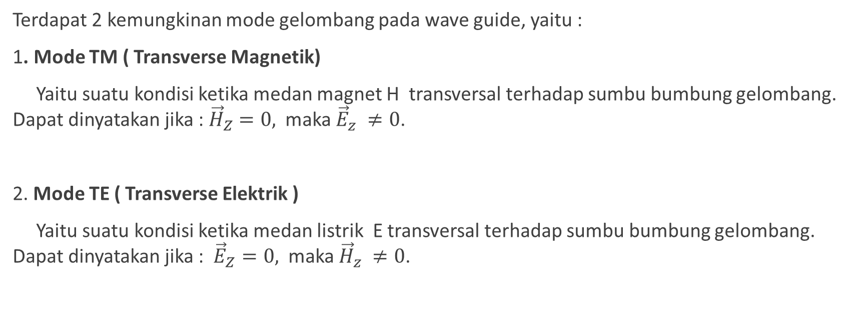
Mode Gelombang dalam Wave Guide
Terdapat 2 kemungkinan mode gelombang pada wave guide, yaitu :
1. Mode TM ( Transverse Magnetik)
Yaitu suatu kondisi ketika medan magnet H transversal terhadap sumbu bumbung gelombang. Dapat dinyatakan jika : ${\vec{H}}_{Z}=0,$ maka ${\vec{E}}_{z} ≠0$.
2. Mode TE ( Transverse Elektrik )
Yaitu suatu kondisi ketika medan listrik E transversal terhadap sumbu bumbung gelombang. Dapat dinyatakan jika : ${\vec{E}}_{Z}=0,$ maka ${\vec{H}}_{z} ≠0$.

Slide 9
Mode Gelombang dalam Wave Guide
1. Rektangular Wave Guide Mode TM
Pada mode TM ${\vec{H}}_{Z}=0$, sehingga solusi nya adalah melakauakn perhitungan pada medan listrik ${\vec{H}}_{Z }$sebagai
fungsi dari tiga komponen x, y, z.

Slide 10
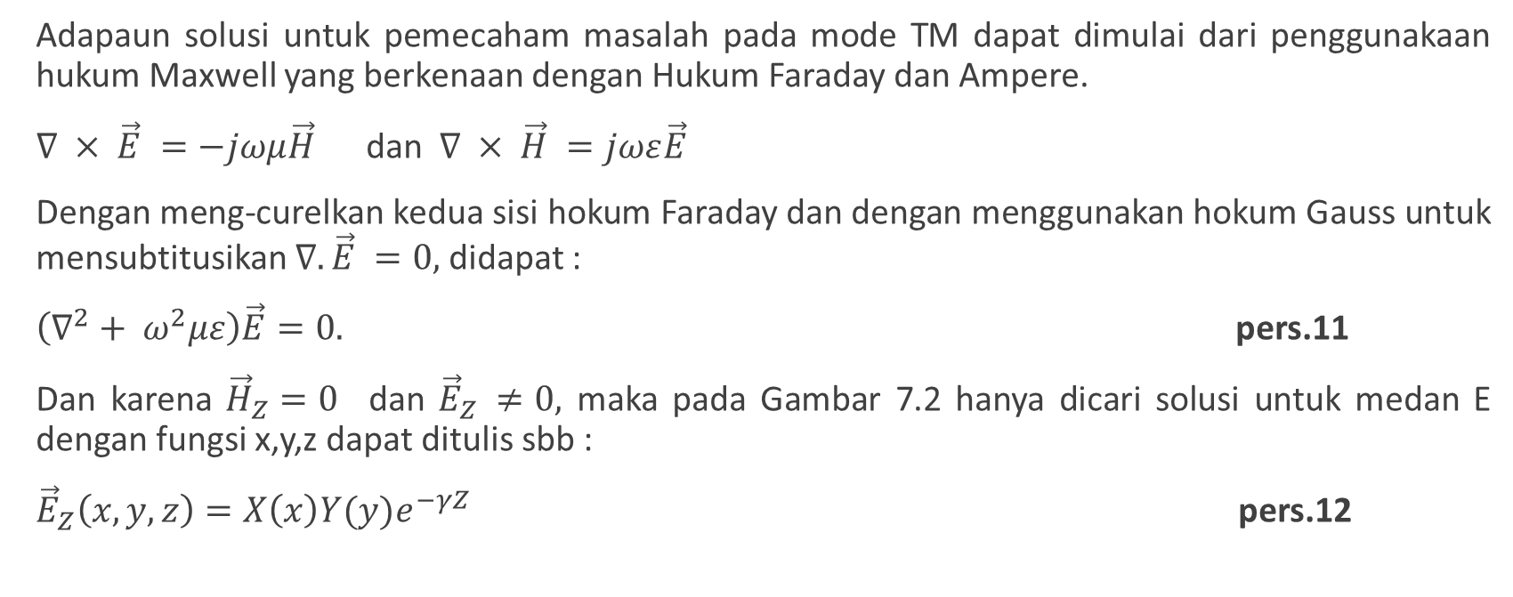
Mode Gelombang dalam Wave Guide
Adapaun solusi untuk pemecaham masalah pada mode TM dapat dimulai dari penggunakaan hukum Maxwell yang berkenaan dengan Hukum Faraday dan Ampere.
$∇ × \vec{E} =−jωμ\vec{H}$ dan $∇ × \vec{H} =jωε\vec{E}$
Dengan meng-curelkan kedua sisi hokum Faraday dan dengan menggunakan hokum Gauss untuk mensubtitusikan $∇.\vec{E} =0,$ didapat :
$\left(∇^{2}+ ω^{2}με\right)\vec{E}=0.$ pers.11
Dan karena ${\vec{H}}_{Z}=0$ dan ${\vec{E}}_{Z} ≠0,$ maka pada Gambar 7.2 hanya dicari solusi untuk medan E dengan fungsi x,y,z dapat ditulis sbb :
${\vec{E}}_{Z}\left(x,y,z\right)=X\left(x\right)Y(y)e^{−γZ}$ pers.12

Slide 11
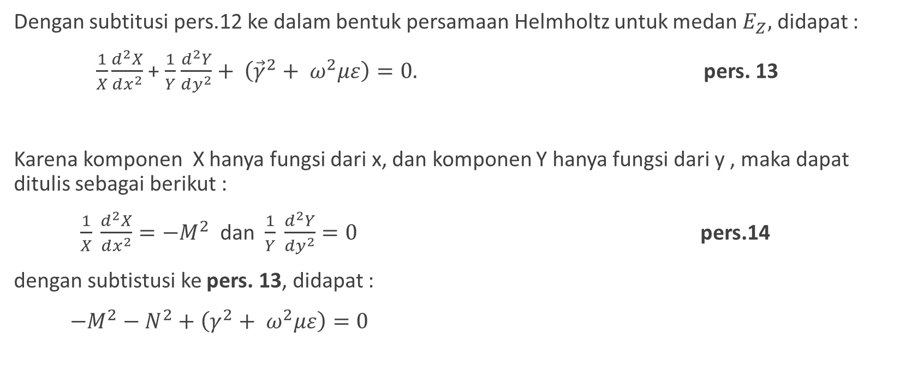
Mode Gelombang dalam Wave Guide
Dengan subtitusi pers.12 ke dalam bentuk persamaan Helmholtz untuk medan $E_{Z},$ didapat :
$\frac{1}{X}\frac{d^{2}X}{dx^{2}}$ + $\frac{1}{Y}$ $\frac{d^{2}Y}{dy^{2}}+ \left({\vec{γ}}^{2}+ ω^{2}με\right)=0.$ pers. 13
Karena komponen X hanya fungsi dari x, dan komponen Y hanya fungsi dari y , maka dapat ditulis sebagai berikut :
$\frac{1}{X} \frac{d^{2}X}{dx^{2}}=−M^{2}$ dan $\frac{1}{Y} \frac{d^{2}Y}{dy^{2}}=0$ pers.14
dengan subtistusi ke pers. 13, didapat :
$−M^{2}−N^{2}+\left(γ^{2}+ ω^{2}με\right)=0$

Slide 12
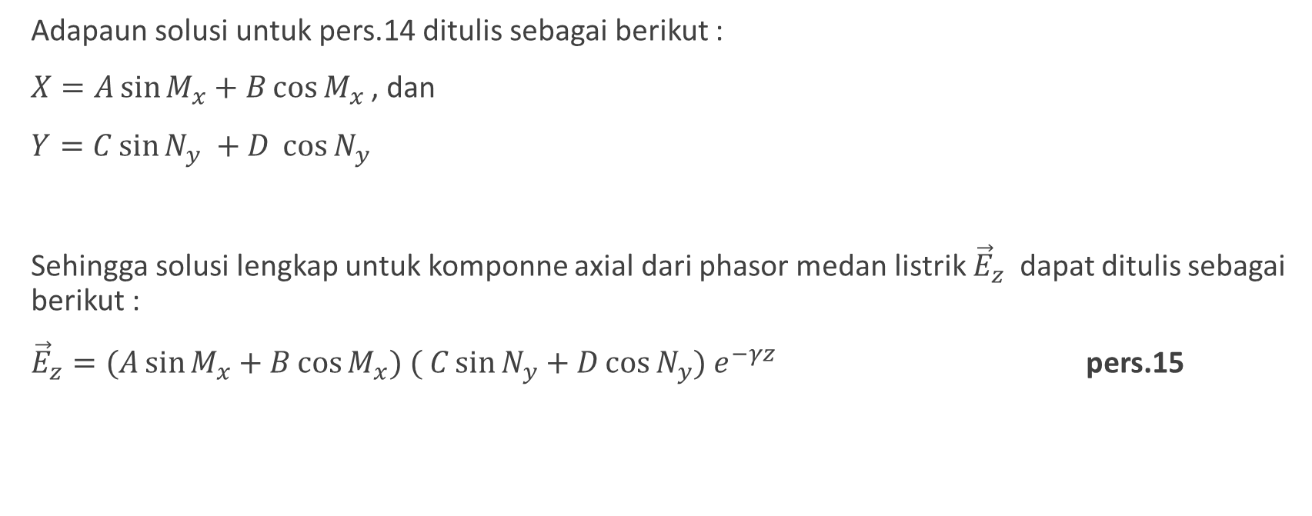
Mode Gelombang dalam Wave Guide
Adapaun solusi untuk pers.14 ditulis sebagai berikut :
$X=A\sin{M_{x}+B\cos{M_{x}}}$ , dan
$Y=C\sin{N_{y} +D \cos{N_{y}}}$
Sehingga solusi lengkap untuk komponne axial dari phasor medan listrik ${\vec{E}}_{z}$ dapat ditulis sebagai berikut :
${\vec{E}}_{z}=(A\sin{M_{x}+B\cos{M_{x}) ( C\sin{N_{y}+D\cos{N_{y}) e^{−γz}} }}}$ pers.15

Slide 13
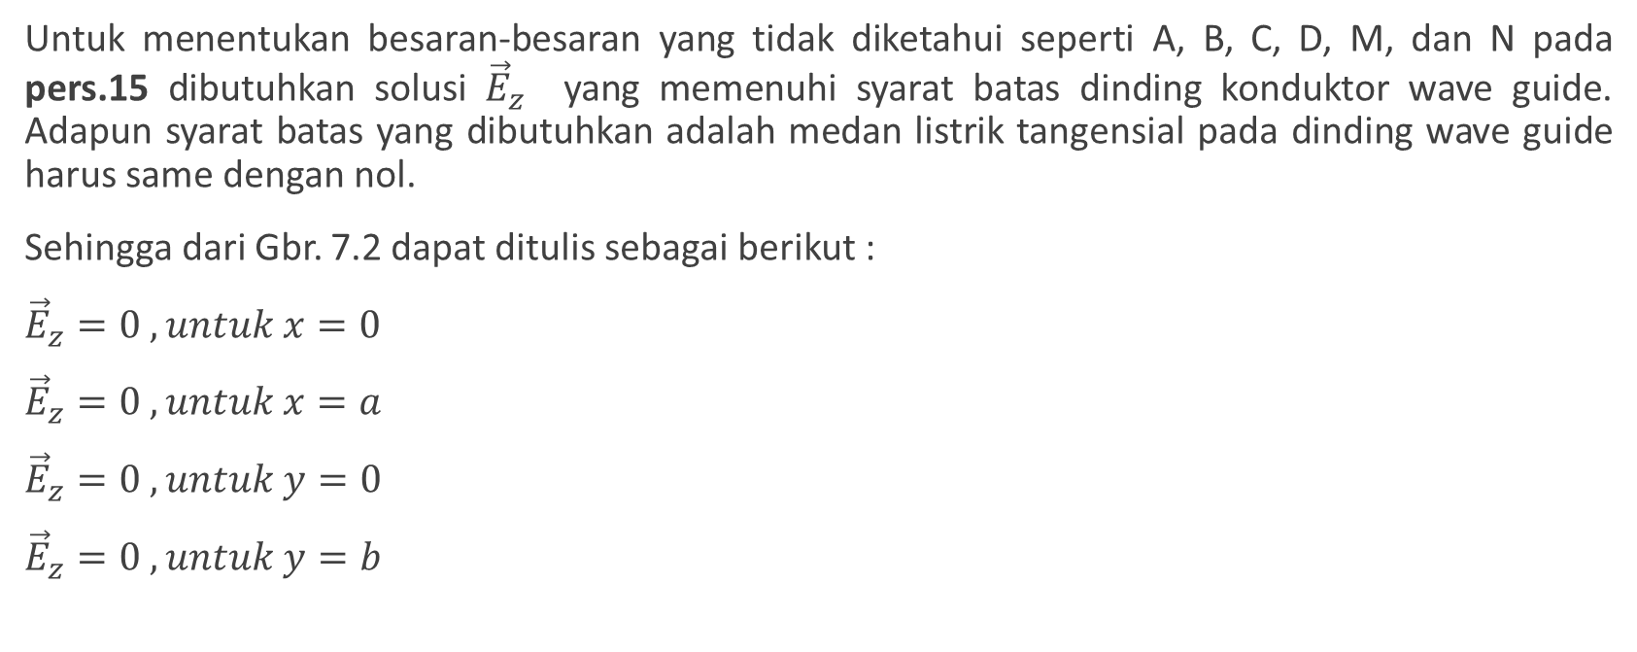
Mode Gelombang dalam Wave Guide
Untuk menentukan besaran-besaran yang tidak diketahui seperti A, B, C, D, M, dan N pada pers.15 dibutuhkan solusi ${\vec{E}}_{z}$ yang memenuhi syarat batas dinding konduktor wave guide. Adapun syarat batas yang dibutuhkan adalah medan listrik tangensial pada dinding wave guide harus same dengan nol.
Sehingga dari Gbr. 7.2 dapat ditulis sebagai berikut :
${\vec{E}}_{z}=0 , untuk x=0$
${\vec{E}}_{z}=0 , untuk x=a$
${\vec{E}}_{z}=0 , untuk y=0$
${\vec{E}}_{z}=0 , untuk y=b$

Slide 14
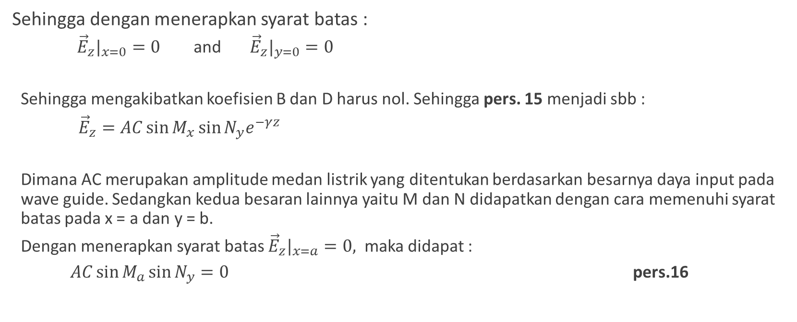
Mode Gelombang dalam Wave Guide
Sehingga dengan menerapkan syarat batas :
  ${\vec{E}}_{z}|_{x=0}=0$ and ${\vec{E}}_{z}|_{y=0}=0$
  Sehingga mengakibatkan koefisien B dan D harus nol. Sehingga pers. 15 menjadi sbb :
  ${\vec{E}}_{z}=AC\sin{M_{x}\sin{N_{y}e^{−γz}}}$
  Dimana AC merupakan amplitude medan listrik yang ditentukan berdasarkan besarnya daya input pada wave guide. Sedangkan kedua besaran lainnya yaitu M dan N didapatkan dengan cara memenuhi syarat batas pada x = a dan y = b.
  Dengan menerapkan syarat batas ${\vec{E}}_{z}|_{x=a}=0,$ maka didapat :
  $AC\sin{M_{a}\sin{N_{y}=0}}$ pers.16

Slide 15
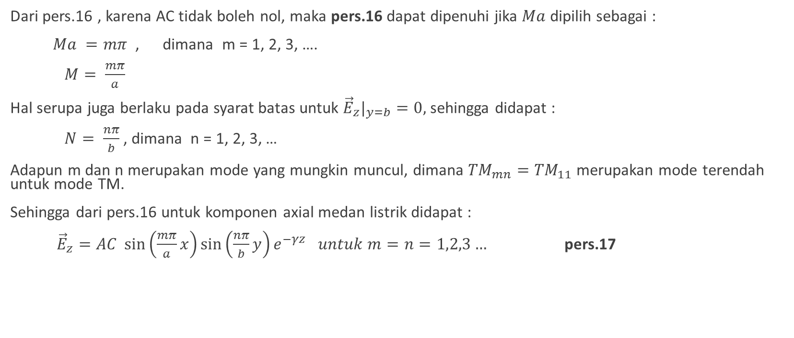
Mode Gelombang dalam Wave Guide
Dari pers.16 , karena AC tidak boleh nol, maka pers.16 dapat dipenuhi jika $Ma$dipilih sebagai :
$Ma =mπ$ , dimana m = 1, 2, 3, ….
$M= \frac{mπ}{a}$
Hal serupa juga berlaku pada syarat batas untuk ${\vec{E}}_{z}|_{y=b}=0,$ sehingga didapat :
$N= \frac{nπ}{b}$ , dimana n = 1, 2, 3, …
Adapun m dan n merupakan mode yang mungkin muncul, dimana ${TM}_{mn}={TM}_{11}$ merupakan mode terendah untuk mode TM.
Sehingga dari pers.16 untuk komponen axial medan listrik didapat :
${\vec{E}}_{z}=AC \sin\left(\frac{mπ}{a}x\right)\sin\left(\frac{nπ}{b}y\right)e^{−γz} untuk m=n=1,2,3…$ pers.17

Slide 16
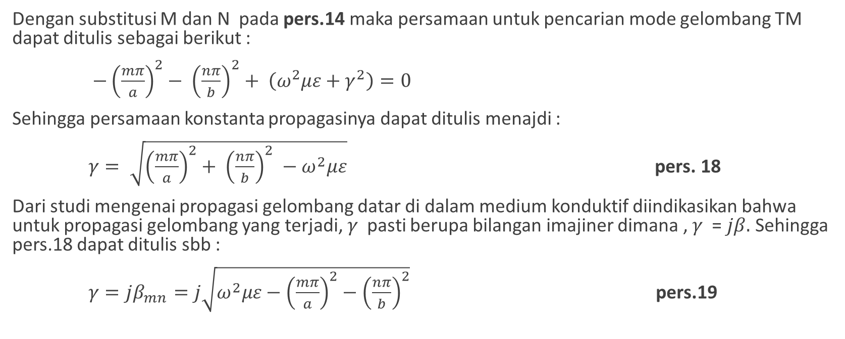
Mode Gelombang dalam Wave Guide
Dengan substitusi M dan N pada pers.14 maka persamaan untuk pencarian mode gelombang TM dapat ditulis sebagai berikut :
$−{\left(\frac{mπ}{a}\right)}^{2}− {\left(\frac{nπ}{b}\right)}^{2}+ \left(ω^{2}με+γ^{2}\right)=0$
Sehingga persamaan konstanta propagasinya dapat ditulis menajdi :
$γ= \sqrt{{\left(\frac{mπ}{a}\right)}^{2}+ {\left(\frac{nπ}{b}\right)}^{2} −ω^{2}με}$ pers. 18
Dari studi mengenai propagasi gelombang datar di dalam medium konduktif diindikasikan bahwa untuk propagasi gelombang yang terjadi, $γ$ pasti berupa bilangan imajiner dimana , $γ$ = $jβ.$ Sehingga pers.18 dapat ditulis sbb :
$γ=jβ_{mn}=j\sqrt{ω^{2}με−{\left(\frac{mπ}{a}\right)}^{2}−{\left(\frac{nπ}{b}\right)}^{2}}$ pers.19

Slide 17
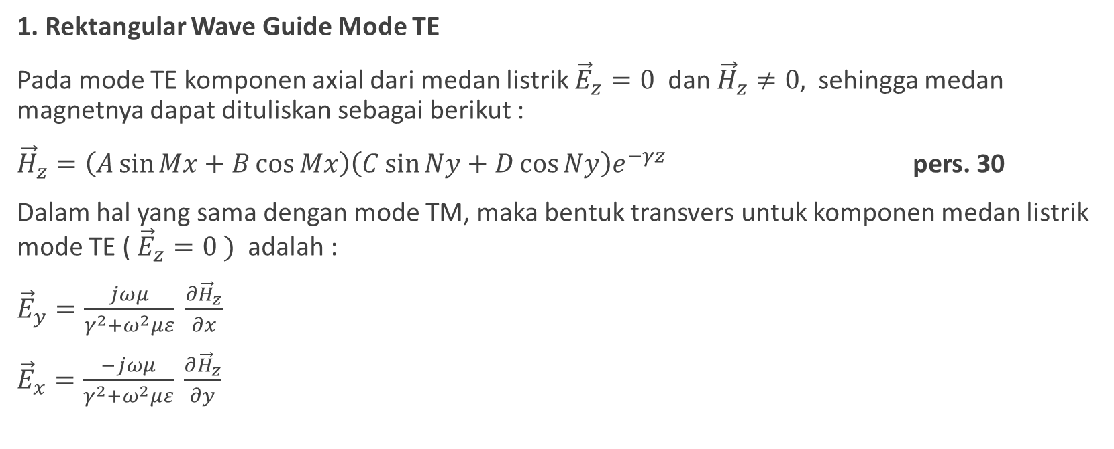
Mode Gelombang dalam Wave Guide
1. Rektangular Wave Guide Mode TE
Pada mode TE komponen axial dari medan listrik ${\vec{E}}_{z}=0$ dan ${\vec{H}}_{z}≠0,$ sehingga medan magnetnya dapat dituliskan sebagai berikut :
${\vec{H}}_{z}=\left(A\sin{Mx+B\cos{Mx}}\right)\left(C\sin{Ny}+D\cos{Ny}\right)e^{−γz}$ pers. 30
Dalam hal yang sama dengan mode TM, maka bentuk transvers untuk komponen medan listrik mode TE ( ${\vec{E}}_{z}=0 )$ adalah :
${\vec{E}}_{y}=\frac{jωμ}{γ^{2}+ω^{2}με} \frac{∂{\vec{H}}_{z}}{∂x}$
${\vec{E}}_{x}=\frac{−jωμ}{γ^{2}+ω^{2}με} \frac{∂{\vec{H}}_{z}}{∂y}$

Slide 18
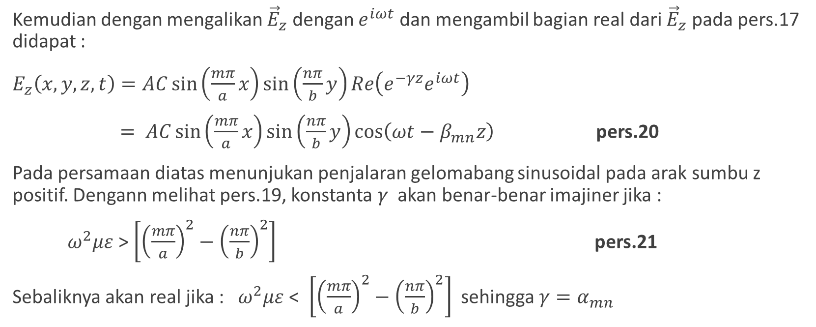
Mode Gelombang dalam Wave Guide
Kemudian dengan mengalikan ${\vec{E}}_{z}$ dengan $e^{iωt}$ dan mengambil bagian real dari ${\vec{E}}_{z}$ pada pers.17 didapat :
$E_{z}\left(x,y,z,t\right)=AC\sin\left(\frac{mπ}{a}x\right)\sin\left(\frac{nπ}{b}y\right)Re\left(e^{−γz}e^{iωt}\right)$
$= AC\sin\left(\frac{mπ}{a}x\right)\sin\left(\frac{nπ}{b}y\right)\cos\left(ωt−β_{mn}z\right)$ pers.20
Pada persamaan diatas menunjukan penjalaran gelomabang sinusoidal pada arak sumbu z positif. Dengann melihat pers.19, konstanta $γ$ akan benar-benar imajiner jika :
$ω^{2}με$ > $\left[{\left(\frac{mπ}{a}\right)}^{2}−{\left(\frac{nπ}{b}\right)}^{2}\right]$ pers.21
Sebaliknya akan real jika : $ω^{2}με$ < $\left[{\left(\frac{mπ}{a}\right)}^{2}−{\left(\frac{nπ}{b}\right)}^{2}\right]$ sehingga $γ=α_{mn}$

Slide 19
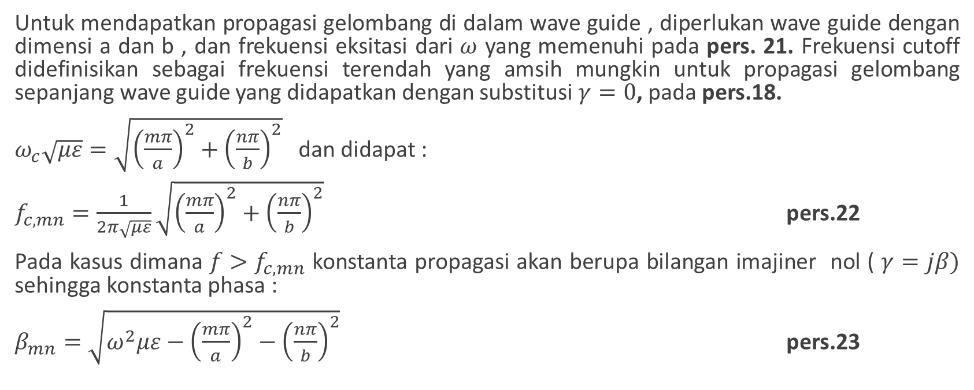
Mode Gelombang dalam Wave Guide
Untuk mendapatkan propagasi gelombang di dalam wave guide , diperlukan wave guide dengan dimensi a dan b , dan frekuensi eksitasi dari $ω$ yang memenuhi pada pers. 21. Frekuensi cutoff didefinisikan sebagai frekuensi terendah yang amsih mungkin untuk propagasi gelombang sepanjang wave guide yang didapatkan dengan substitusi $γ=0$, pada pers.18.
$ω_{c}\sqrt{με}=\sqrt{{\left(\frac{mπ}{a}\right)}^{2}+{\left(\frac{nπ}{b}\right)}^{2}}$ dan didapat :
$f_{c,mn}=\frac{1}{2π\sqrt{με}}\sqrt{{\left(\frac{mπ}{a}\right)}^{2}+{\left(\frac{nπ}{b}\right)}^{2}}$ pers.22
Pada kasus dimana $f>f_{c,mn}$ konstanta propagasi akan berupa bilangan imajiner nol ( $γ=jβ)$ sehingga konstanta phasa :
$β_{mn}=\sqrt{ω^{2}με−{\left(\frac{mπ}{a}\right)}^{2}−{\left(\frac{nπ}{b}\right)}^{2}}$ pers.23

Slide 20
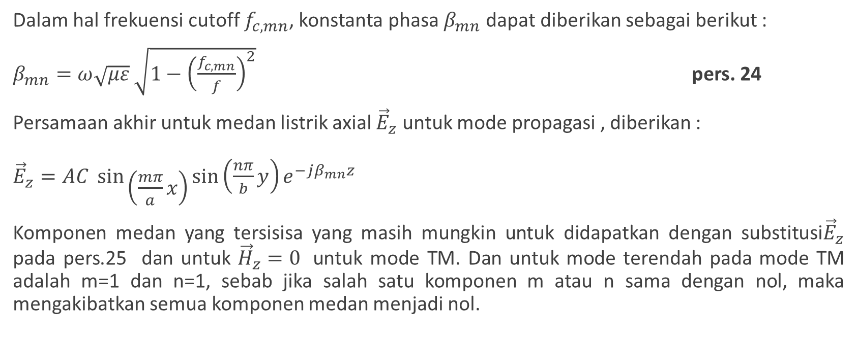
Mode Gelombang dalam Wave Guide
Dalam hal frekuensi cutoff $f_{c,mn}$, konstanta phasa $β_{mn}$ dapat diberikan sebagai berikut :
$β_{mn}=ω\sqrt{με}$ $\sqrt{1−{\left(\frac{f_{c,mn}}{f}\right)}^{2}}$ pers. 24
Persamaan akhir untuk medan listrik axial ${\vec{E}}_{z}$ untuk mode propagasi , diberikan :
${\vec{E}}_{z}=AC \sin{\begin{aligned} \\ \left(\frac{mπ}{a}x\right)\end{aligned}}\sin\left(\frac{nπ}{b}y\right)e^{−jβ_{mn}z}$
Komponen medan yang tersisisa yang masih mungkin untuk didapatkan dengan substitusi${\vec{E}}_{z}$ pada pers.25 dan untuk ${\vec{H}}_{z}=0$ untuk mode TM. Dan untuk mode terendah pada mode TM adalah m=1 dan n=1, sebab jika salah satu komponen m atau n sama dengan nol, maka mengakibatkan semua komponen medan menjadi nol.

Slide 21
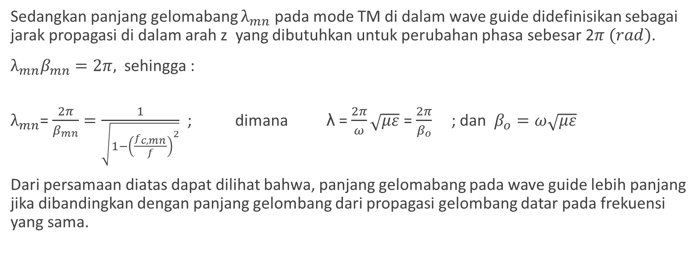
Mode Gelombang dalam Wave Guide
Sedangkan panjang gelomabang $λ_{mn}$ pada mode TM di dalam wave guide didefinisikan sebagai jarak propagasi di dalam arah z yang dibutuhkan untuk perubahan phasa sebesar 2$π (rad)$.
$λ_{mn}β_{mn}=2π,$ sehingga :
$λ_{mn}$= $\frac{2π}{β_{mn}}=\frac{1}{\sqrt{1−{\left(\frac{f_{c,mn}}{f}\right)}^{2}}}$ ; dimana λ = $\frac{2π}{ω}\sqrt{με}$ = $\frac{2π}{β_{o}}$ ; dan $β_{o}=ω\sqrt{με}$
Dari persamaan diatas dapat dilihat bahwa, panjang gelomabang pada wave guide lebih panjang jika dibandingkan dengan panjang gelombang dari propagasi gelombang datar pada frekuensi yang sama.

Slide 22
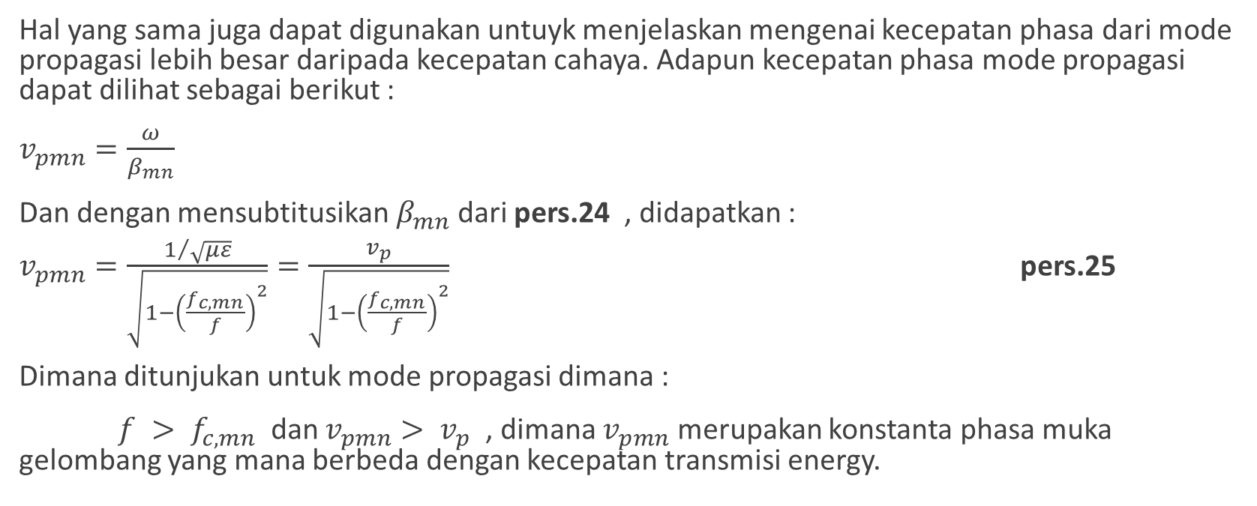
Mode Gelombang dalam Wave Guide
Hal yang sama juga dapat digunakan untuyk menjelaskan mengenai kecepatan phasa dari mode propagasi lebih besar daripada kecepatan cahaya. Adapun kecepatan phasa mode propagasi dapat dilihat sebagai berikut :
$v_{pmn}=\frac{ω}{β_{mn}}$
Dan dengan mensubtitusikan $β_{mn}$dari pers.24 , didapatkan :
$v_{pmn}=\frac{1/{\sqrt{με}}}{\sqrt{1−{\left(\frac{f_{c,mn}}{f}\right)}^{2}}}=\frac{v_{p}}{\sqrt{1−{\left(\frac{f_{c,mn}}{f}\right)}^{2}}}$ pers.25
Dimana ditunjukan untuk mode propagasi dimana :
$f > f_{c,mn}$ dan $v_{pmn}> v_{p}$ , dimana $v_{pmn}$ merupakan konstanta phasa muka gelombang yang mana berbeda dengan kecepatan transmisi energy.

Slide 23
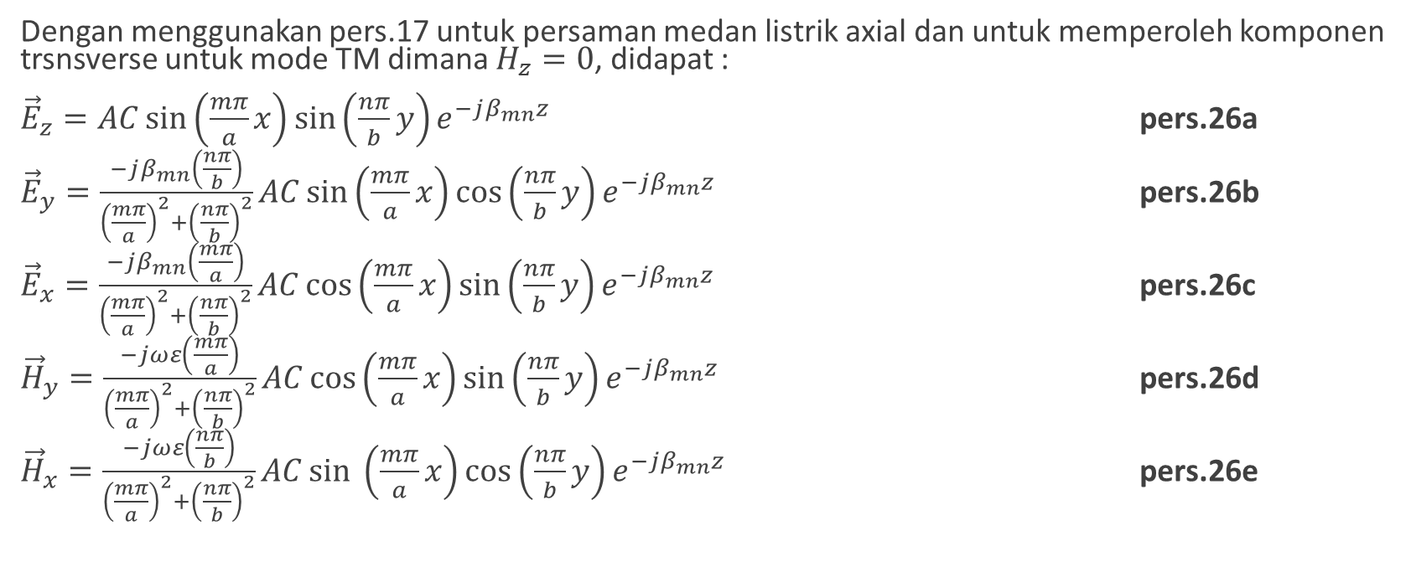
Mode Gelombang dalam Wave Guide
Dengan menggunakan pers.17 untuk persaman medan listrik axial dan untuk memperoleh komponen trsnsverse untuk mode TM dimana $H_{z}=0$, didapat :
${\vec{E}}_{z}=AC\sin\left(\frac{mπ}{a}x\right)\sin\left(\frac{nπ}{b}y\right)e^{−jβ_{mn}z}$ pers.26a
${\vec{E}}_{y}=\frac{−jβ_{mn}\left(\frac{nπ}{b}\right)}{{\left(\frac{mπ}{a}\right)}^{2}+{\left(\frac{nπ}{b}\right)}^{2}}AC\sin\left(\frac{mπ}{a}x\right)\cos\left(\frac{nπ}{b}y\right)e^{−jβ_{mn}z}$ pers.26b
${\vec{E}}_{x}=\frac{−jβ_{mn}\left(\frac{mπ}{a}\right)}{{\left(\frac{mπ}{a}\right)}^{2}+{\left(\frac{nπ}{b}\right)}^{2}}AC\cos\left(\frac{mπ}{a}x\right)\sin\left(\frac{nπ}{b}y\right)e^{−jβ_{mn}z}$ pers.26c
${\vec{H}}_{y}=\frac{−jωε\left(\frac{mπ}{a}\right)}{{\left(\frac{mπ}{a}\right)}^{2}+{\left(\frac{nπ}{b}\right)}^{2}}AC\cos\left(\frac{mπ}{a}x\right)\sin\left(\frac{nπ}{b}y\right)e^{−jβ_{mn}z}$ pers.26d
${\vec{H}}_{x}=\frac{−jωε\left(\frac{nπ}{b}\right)}{{\left(\frac{mπ}{a}\right)}^{2}+{\left(\frac{nπ}{b}\right)}^{2}}AC\sin\left(\frac{mπ}{a}x\right)\cos\left(\frac{nπ}{b}y\right)e^{−jβ_{mn}z}$ pers.26e

Slide 24
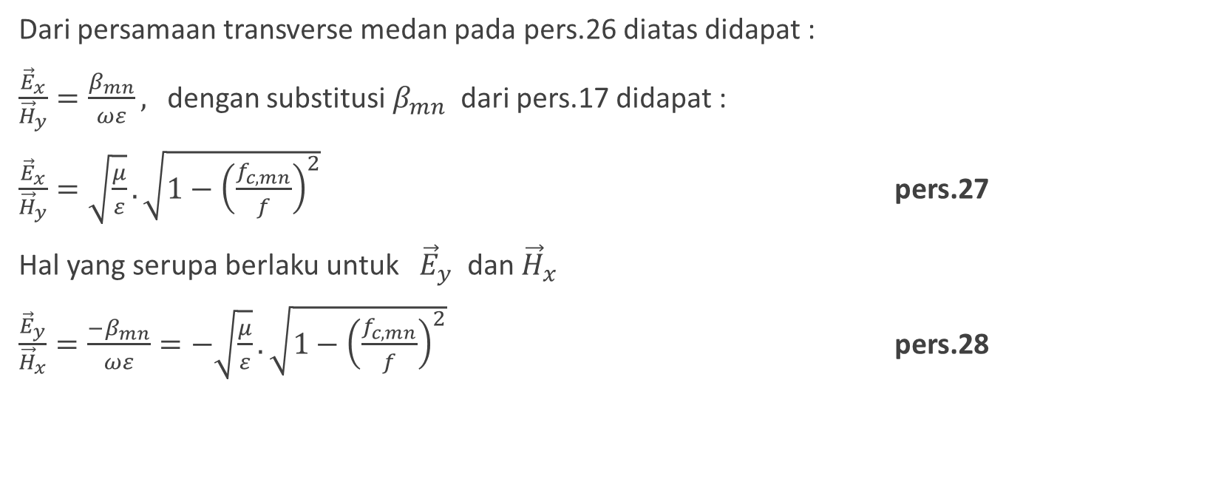
Mode Gelombang dalam Wave Guide
Dari persamaan transverse medan pada pers.26 diatas didapat :
$\frac{{\vec{E}}_{x}}{{\vec{H}}_{y}}=\frac{β_{mn}}{ωε},$ dengan substitusi $β_{mn}$ dari pers.17 didapat :
$\frac{{\vec{E}}_{x}}{{\vec{H}}_{y}}=\sqrt{\frac{μ}{ε}}.\sqrt{1−{\left(\frac{f_{c,mn}}{f}\right)}^{2}}$ pers.27
Hal yang serupa berlaku untuk ${\vec{E}}_{y}$ dan ${\vec{H}}_{x}$
$\frac{{\vec{E}}_{y}}{{\vec{H}}_{x}}=\frac{−β_{mn}}{ωε}=−\sqrt{\frac{μ}{ε}}.\sqrt{1−{\left(\frac{f_{c,mn}}{f}\right)}^{2}}$ pers.28

Slide 25
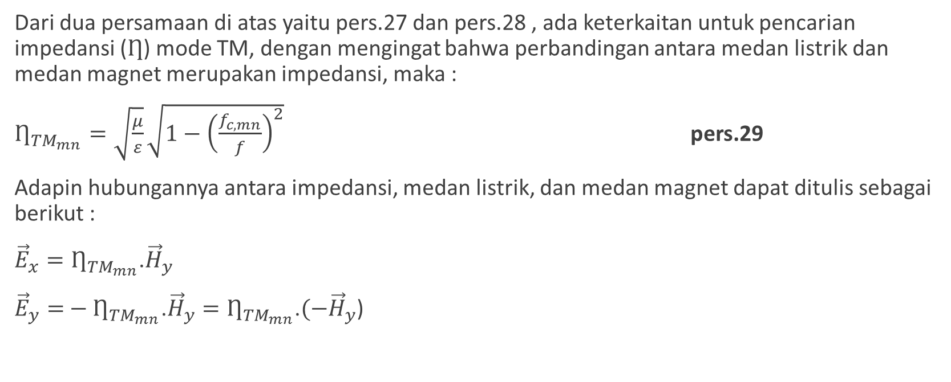
Mode Gelombang dalam Wave Guide
Dari dua persamaan di atas yaitu pers.27 dan pers.28 , ada keterkaitan untuk pencarian impedansi ($Ƞ$) mode TM, dengan mengingat bahwa perbandingan antara medan listrik dan medan magnet merupakan impedansi, maka :
$Ƞ_{{TM}_{mn}}=\sqrt{\frac{μ}{ε}}\sqrt{1−{\left(\frac{f_{c,mn}}{f}\right)}^{2}}$ pers.29
Adapin hubungannya antara impedansi, medan listrik, dan medan magnet dapat ditulis sebagai berikut :
${\vec{E}}_{x}=Ƞ_{{TM}_{mn}}$.${\vec{H}}_{y}$
${\vec{E}}_{y}=$ ${− Ƞ}_{{TM}_{mn}}$.${\vec{H}}_{y}=Ƞ_{{TM}_{mn}}\text{.}{(−\vec{H}}_{y}$)

Slide 26
Mode Gelombang dalam Wave Guide
Dari kurva dapat dilihat bahwa, impedansi meningkat menuju impedansi instrinsik, dan jika frekuensi nya lebih kecil dari sama dengan frekuensi cutoff maka kondisinya short circuit.

Slide 27
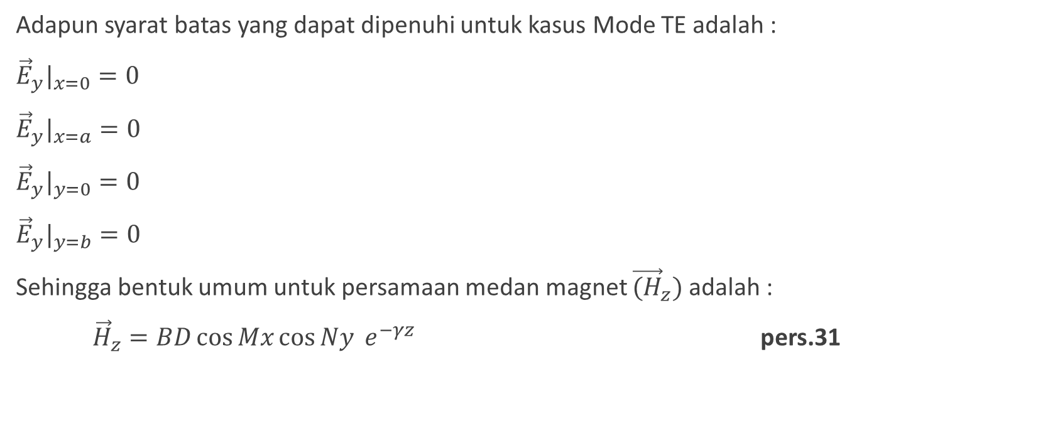
Mode Gelombang dalam Wave Guide
Adapun syarat batas yang dapat dipenuhi untuk kasus Mode TE adalah :
${\vec{E}}_{y}|_{x=0}=0$
${\vec{E}}_{y}|_{x=a}=0$
${\vec{E}}_{y}|_{y=0}=0$
${\vec{E}}_{y}|_{y=b}=0$
Sehingga bentuk umum untuk persamaan medan magnet ${\vec{(H}}_{z})$adalah :
${\vec{H}}_{z}=BD\cos{Mx\cos{Ny} e^{−γz}}$ pers.31

Slide 28
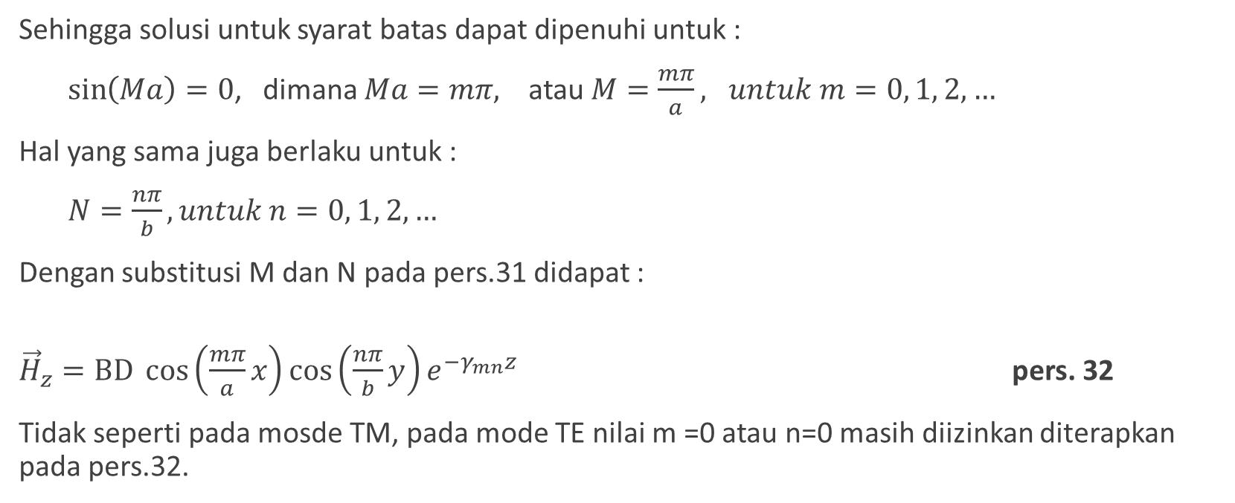
Mode Gelombang dalam Wave Guide
Sehingga solusi untuk syarat batas dapat dipenuhi untuk :
$\sin\left(Ma\right)=0$, dimana $Ma=mπ,$ atau $M=\frac{mπ}{a}, untuk m=0, 1, 2, …$
Hal yang sama juga berlaku untuk :
$N=\frac{nπ}{b}, untuk n=0, 1, 2, …$
Dengan substitusi M dan N pada pers.31 didapat :
${\vec{H}}_{z}=BD \cos\left(\frac{mπ}{a}x\right)\cos\left(\frac{nπ}{b}y\right)e^{−γ_{mn}z}$ pers. 32
Tidak seperti pada mosde TM, pada mode TE nilai m =0 atau n=0 masih diizinkan diterapkan pada pers.32.

Slide 29
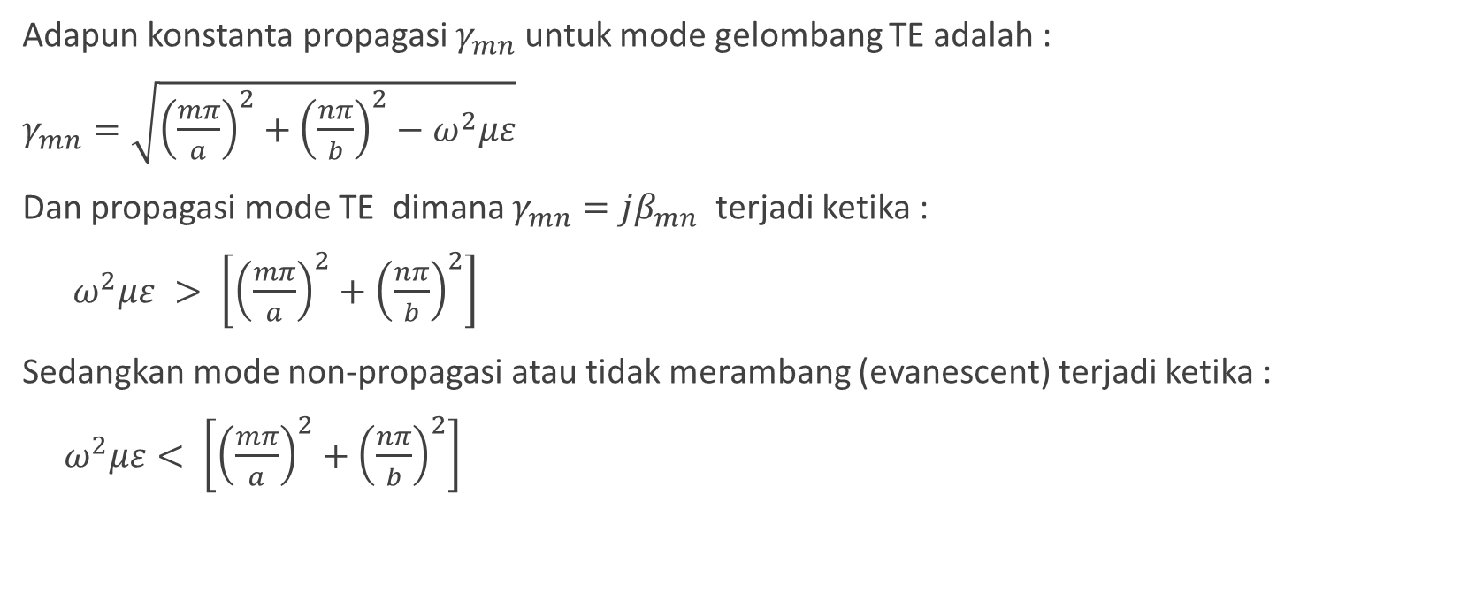
Mode Gelombang dalam Wave Guide
Adapun konstanta propagasi $γ_{mn}$ untuk mode gelombang TE adalah :
$γ_{mn}=\sqrt{{\left(\frac{mπ}{a}\right)}^{2}+{\left(\frac{nπ}{b}\right)}^{2}−ω^{2}με}$
Dan propagasi mode TE dimana $γ_{mn}=jβ_{mn}$ terjadi ketika :
$ω^{2}με > \left[{\left(\frac{mπ}{a}\right)}^{2}+{\left(\frac{nπ}{b}\right)}^{2}\right]$
Sedangkan mode non-propagasi atau tidak merambang (evanescent) terjadi ketika :
$ω^{2}με< \left[{\left(\frac{mπ}{a}\right)}^{2}+{\left(\frac{nπ}{b}\right)}^{2}\right]$

Slide 30
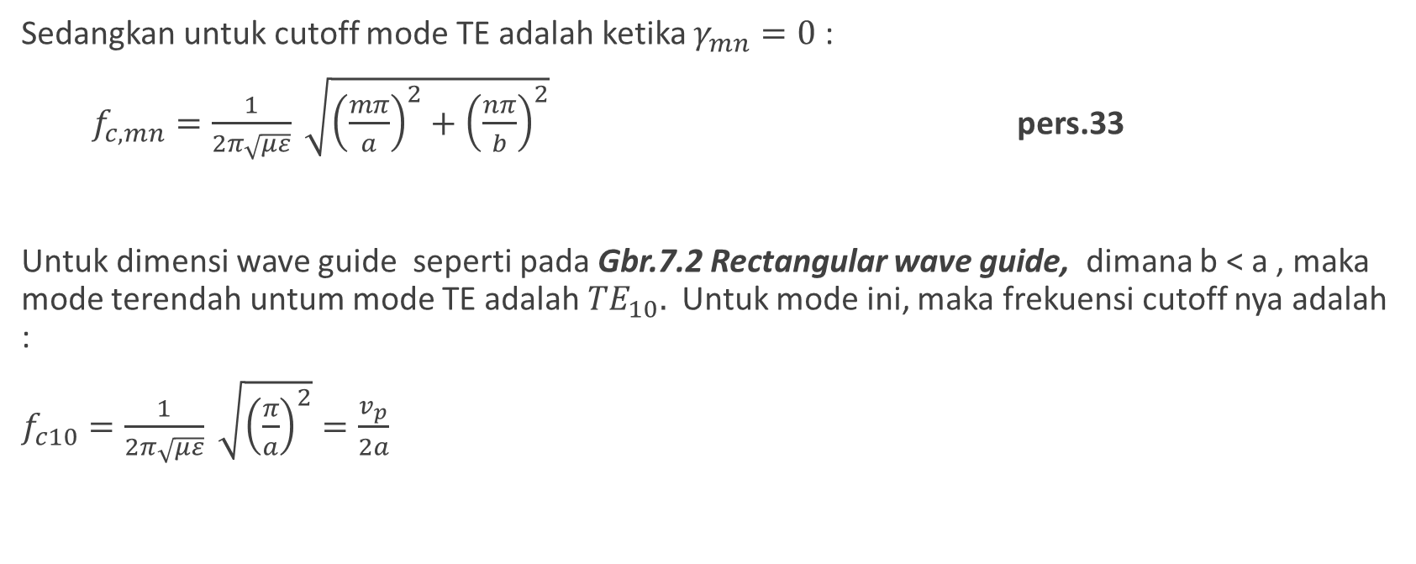
Mode Gelombang dalam Wave Guide
Sedangkan untuk cutoff mode TE adalah ketika $γ_{mn}=0$ :
$f_{c,mn}=\frac{1}{2π\sqrt{με}} \sqrt{{\left(\frac{mπ}{a}\right)}^{2}+{\left(\frac{nπ}{b}\right)}^{2}}$ pers.33
Untuk dimensi wave guide seperti pada Gbr.7.2 Rectangular wave guide, dimana b < a , maka mode terendah untum mode TE adalah ${TE}_{10}.$ Untuk mode ini, maka frekuensi cutoff nya adalah :
$f_{c10}=\frac{1}{2π\sqrt{με}} \sqrt{{\left(\frac{π}{a}\right)}^{2}}=\frac{v_{p}}{2a}$

Slide 31
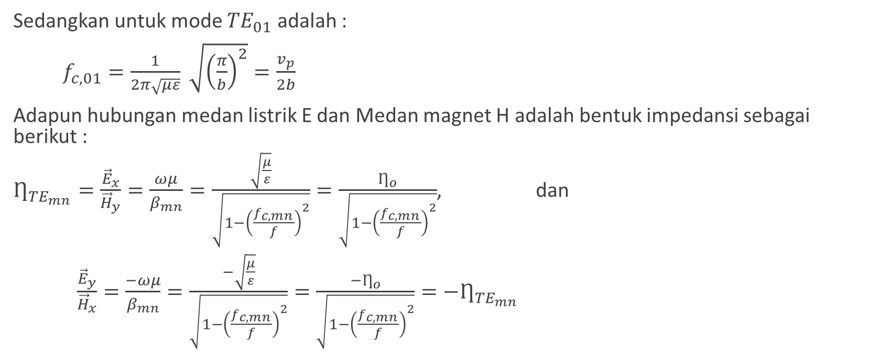
Mode Gelombang dalam Wave Guide
Sedangkan untuk mode ${TE}_{01}$ adalah :
$f_{c,01}=\frac{1}{2π\sqrt{με}} \sqrt{{\left(\frac{π}{b}\right)}^{2}}=\frac{v_{p}}{2b}$
Adapun hubungan medan listrik E dan Medan magnet H adalah bentuk impedansi sebagai berikut :
$Ƞ_{{TE}_{mn}}=\frac{{\vec{E}}_{x}}{{\vec{H}}_{y}}=\frac{ωμ}{β_{mn}}=\frac{\sqrt{\frac{μ}{ε}}}{\sqrt{1−{\left(\frac{f_{c,mn}}{f}\right)}^{2}}}=\frac{Ƞ_{o}}{\sqrt{1−{\left(\frac{f_{c,mn}}{f}\right)}^{2}}}$, dan
$\frac{{\vec{E}}_{y}}{{\vec{H}}_{x}}=\frac{−ωμ}{β_{mn}}=\frac{−\sqrt{\frac{μ}{ε}}}{\sqrt{1−{\left(\frac{f_{c,mn}}{f}\right)}^{2}}}=\frac{−Ƞ_{o}}{\sqrt{1−{\left(\frac{f_{c,mn}}{f}\right)}^{2}}}=−Ƞ_{{TE}_{mn}}$

Slide 32
Mode Gelombang dalam Wave Guide

Slide 33
TERIMAKASIH

